Slide 1

Устойчивость автоматических систем

Slide 2
Понятие устойчивости САУ
Устойчивость системы автоматического управления является одной из важнейших характеристик системы, т.к. от нее зависит работоспособность системы.
Устойчивость системы автоматического управления - это свойство системы воз-
вращаться в исходное состояние равновесия после прекращения воздействия, выведшего систему из состояния первоначального равновесия.
Неустойчивая система – не возвращается в равновесное состояние из которого она вышла, по какой либо причине, а удаляется от него.

Slide 3
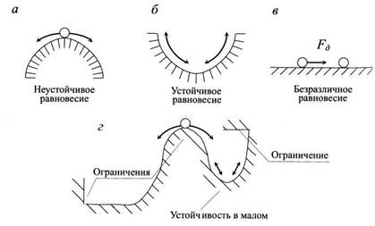
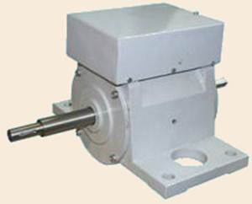
Физическая система шар – опорная поверхность

Slide 4
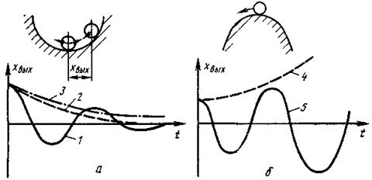
Примеры систем: а) устойчивой б) неустойчивой

Slide 5
Уравнение устойчивости
Устойчивость линейной системы определяется ее характеристиками и не зависит от действующих воздействий.
В общем случае уравнение устойчивости имеет вид:
y(t)= y_{с}(t) + y_{в}(t)
у_{с}(t)-свободное движение системы то есть когда система выведена из состояния равновесия и предоставлена самой себе;
у_{в}(t)- вынужденное движение зависит от действия внешнего воздействия и свойств системы.
Для устойчивости системы необходимо , что бы у_{с} (t) с ростом времени от начала переходного процесса у(t), стремилась к нулю.

Slide 6
Критерии устойчивости
Критериями устойчивости называются совокупность процедур и правил, с помощью которых можно установить факт устойчивости САУ без нахождения корней характеристического уравнения.
Наиболее применимые в ТАУ:
критерий Гурвица
критерий Михайлова
критерий Найквиста

Slide 7
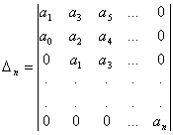
Критерий устойчивости Гурвица
характеристическое уравнение системы
a_{o}, a₁, a₂ ….a_{n} – коэффициенты характеристического уравнения
определитель Гурвица n-го порядка:
по главной диагонали выписывают все коэффициенты от а₁ до а_{n} в порядке возрастания индекса; дополняют столбцы определителя вверх от диагонали коэффициентами с последовательно возрастающими, а вниз – с последовательно убывающими индексами;на место коэффициентов, индексы которых больше n и меньше 0, ставят нули

Slide 8

Определение критерия Гурвица
для того чтобы САУ была устойчива необходимо и достаточно, чтобы все определители
Гурвица были положительными, и
при этом выполнялось условие a₀>0.
Уравнение 1 порядка: a_{o} p + a₁ = 0 ,коэффициенты должны быть положительными : a_{o} > 0, ∆₁ = a₁ > 0
Уравнение 2 порядка: a_{o} p² + a₁p + a₂ = 0, коэффициенты должны быть положительными
a_{o} > 0, ∆₁ = a₁ > 0, a₂ > 0
Уравнение 3 порядка: a_{o} p³ + a₁p² + a₂p + a₃ = 0 , коэффициенты и определитель 2 порядка должны быть положительными: a_{o} > 0, ∆₁ = a₁ > 0, a₂ >0 0, a₃ >0 0

Slide 9
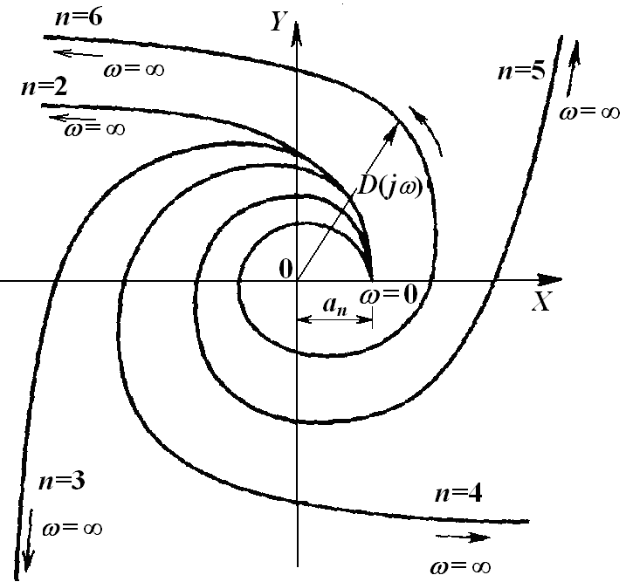
Критерий устойчивости Михайлова
D(jω) = a_{n} (jω) ^{n} + a_{n -1}(jω) ^{n-1} + a_{n -2}(jω) ^{n-2} + … +
a₂ (jω) ² + a₁ (jω) + a₀ - годограф вектора
рис. САУ устойчивая

Slide 10
Определение критерия Михайлова
Определение критерия:
Для устойчивости системы n-го порядка годограф вектора D(j w) при повороте против часовой стрелки должен пройти n квадрантов, начиная из точки, лежащей на положительной полуоси и нигде не обратится в нуль. При несоблюдении одного из условий система неустойчивая.

Slide 11

Критерий устойчивости Найквиста
.
Определение:
Если разомкнутая система устойчива, то для устойчивости замкнутой системы необходимо достаточно, чтобы амплитудно-фазо-частотная характеристика (АФЧХ) разомкнутой системы не охватывала точку с координатами [-1, j0].
Передаточная функция
После этого, задавая различные значения в диапазоне от 0 до , строят годограф W . По ней судят об устойчивости системы.

Slide 12
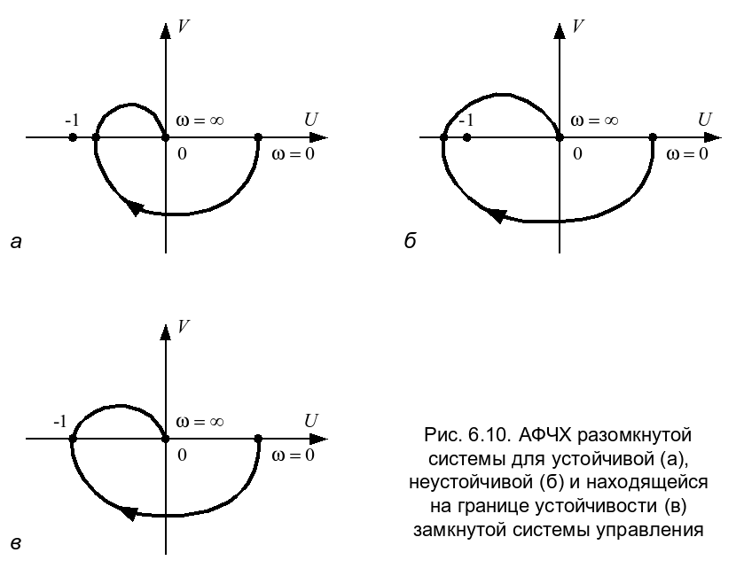
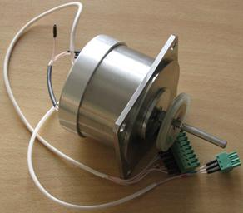
АФЧХ разомкнутой системы

Slide 13
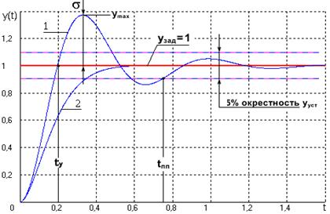
качество переходных процессов
Качество переходного процесса определяется по графику изменения выходной величины во времени при подаче в систему скачкообразного (ступенчатого) возмущения 1-.
Под качеством регулирования понимают свойство системы автоматического регулирования поддерживать с достаточными точностью и быстродействием заданный закон изменения регулируемого параметра

Slide 14
Показатели переходного процесса
Время регулирования tр=t_{пп} – это интервал времени с момента подачи ступенчатого входного сигнала до момента окончания переходного процесса.
Время установления tу - это промежуток времени, за который управляемая величина в первый раз достигает своего установившегося значения, характеризует скорость процесса управления.
Перерегулирование σ (%) - максимальное отклонение управляемой величины у _{max} от заданного значения, выраженной в %. Для большинства систем перерегулирование ограничено: σ ≤ (10 … 30) %.
Установившаяся ошибка характеризует точность регулирования в установившемся режиме – это разность между заданным у_{зад} и установившимся (фактическим) у_{уст} значениями регулируемого параметра при номинальной нагрузке.
Колебательность процесса - определяется числом колебаний n регулируемого параметра за время переходного процесса. Обычно число колебаний n = 1,5 … 3.

Slide 15
Закрепление материала
Проверить устойчивость по рисункам, используя критерии.
№1 -система устойчивая по критерию Михайлова
у

Slide 16
Закрепление материала
№2 – система неустойчивая по критерию Михайлова
у

Slide 17
Закрепление материала
№3 -система устойчивая по критерию Найквиста
у
-1,j0

Slide 18
Закрепление материала
№4 -система устойчивая по критерию Михайлова
у

Slide 19
Закрепление материала
№1 -система устойчивая по критерию Найквиста
у
-1,j0

Slide 20
Закрепление материала
№2–система неустойчивая по критерию Михайлова
у

Slide 21
Закрепление материала
№3– система неустойчивая по критерию Найквиста
у
-1,j0

Slide 22
Закрепление материала
№4– система устойчивая по критерию Михайлова
у

Slide 23
The end
Всем спасибо за урок
Good bye

